Slide 1
INTRODUÇÃO À ADMINISTRAÇÃO

Slide 2
CONCEITOS
Segundo Maximiano (1993), uma organização é uma combinação de esforços individuais que tem por finalidade a realização de propósitos coletivos, pelo qual é possível alcançar objetivos inatingíveis para uma pessoa.
Segundo Lacombe (2012), administrar faz parte de conseguir através das pessoas resultado, onde ele considera o ato de administrar conduzir as pessoas a estarem motivadas a realizarem os objetivos da organização, ainda enfatiza que é uma das virtudes dos administradores é conseguir extrair o melhor resultado possível de sua equipe.

Slide 3
CONCEITOS
Segundo Andrade e Amboni (2018), Administrar é um processo tecnicamente política de fazer a gestão dos recursos e de ser líder das pessoas fazendo com que elas consigam conquistar os objetivos das organizações.

Slide 4
TEORIA DAS ORGANIZAÇÕES
CRONOLOGIA DA EVOLUÇÃO DAS TEORIAS DA ADMINISTRAÇÃO
ANO | TEORIA | ÊNFASE | AUTOR
1903 | Administração científica | Tarefas | Frederick Taylor
1916 | Teoria clássica | Estrutura | Henry Fayol
1932 | Teoria das relações humana | Pessoas | Elton Mayo
1947 | Burocracia e teoria estruturalista | Estrutura | Max Weber
1951 | Cibernética e sistemas | Ambiente | Bertalanffy
1954 | Teoria neoclássica | Estrutura | Peter Drucker
1957 | Teoria comportamental | Pessoas | Chester Barnard
1972 | Teoria da contingência | Ambiente/ tecnologia | Joan Woodward
1982 | Teoria neo-schumpeteriana | Tecnologia | Nelson e Winter

Slide 5
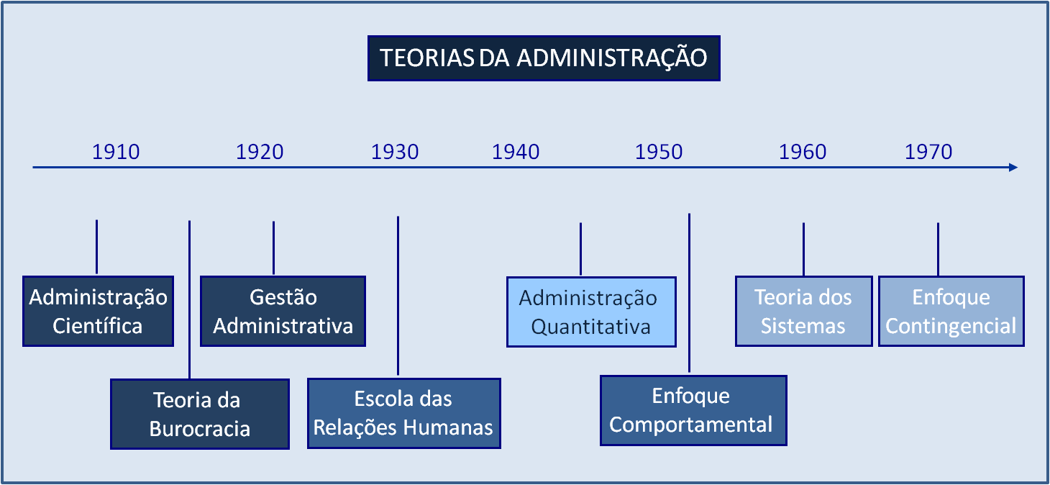
TEORIA DAS ORGANIZAÇÕES
Fonte: Sobral, Filipe; Peci, Alketa. Administração: Teoria e Prática. São Paulo: Pearson Prentice Hall, 2008

Slide 6
CONCEITOS ATUAIS
O que é Organização?
Uma organização é a combinação intencional de pessoas e de tecnologia para atingir um determinado objetivo, possuindo três partes básicas: pessoas, tarefas e administração.
Uma empresa é uma organização, assim como uma divisão, um departamento, ou uma seção.

Slide 7
CONCEITOS ATUAIS
O que é Negócio?
O negócio é a operação de empresa organizada que produz bens e serviços a fim de vendê-lo a um determinado mercado e alcançar recompensas financeiras pelo seu serviço ou produto.
Todo negócio envolve necessariamente o ato de produzir ou vender com lucro e que satisfaçam as necessidades e desejos da sociedade.

Slide 8
CONCEITOS ATUAIS
O que é Administração?
É o trabalho envolvendo a combinação e direção da utilização dos recursos necessários para atingir objetivos específicos, incluindo na administração planejamento, organização, direção e controle.
A diferença entre o trabalho da administração dos outros é que a administração concentra-se em manter a organização, facilitando atingir seus objetivos.

Slide 9
CONCEITOS ATUAIS
O que é Administrador?
Segundo Lacombe (2012), administrar é ter condições de otimizar recursos e transformá-los em produtos ou melhor dizendo, bens e serviços que gerem nas pessoas o desejo de adquiri-los, dentre tantas qualidades esperadas da parte do administrador uma delas é que ele tenha convicção de tomada de decisões, onde sabemos que jamais terá uma decisão perfeita, mas se faz necessário tomar a melhor decisão para essa ou aquela organização, onde o foco esteja sempre no melhor resultado econômico possível. PODC (planejar, organizar, dirigir e controlar), essa são suas primícias

Slide 10
CONCEITOS ATUAIS
O Administrador
O administrador é remunerado para fazer realizações, a empresa espera desse profissional resultado, e principal meta do administrado em uma organização é obter lucro. A atividade profissional que o administrador pode desenvolver:
Pareceres;
Relatórios gerenciais no auxilio a tomada de decisões;
Gestão de projetos;
Laudos;
Pesquisas de campo;
Implantar controles;
Coordenar pessoas na elaboração de projetos da área de administração;
Administração de material e administração mercadológica, etc...

Slide 11
ÉTICA PROFISSIONAL
Ética é um conjunto de valores morais e princípios que norteiam a conduta humana na sociedade. A ética serve para que haja um equilíbrio e bom funcionamento social, possibilitando que ninguém saia prejudicado. Neste sentido, a ética, embora não possa ser confundida com as leis, está relacionada com o sentimento de justiça social.

Slide 12
ÉTICA PROFISSIONAL
Capítulo I das regras fundamentais do código de ética e disciplina dos profissionais de administração.
Art. 1º O exercício das atividades abrangidas pela Lei nº 4.769/1965 exige conduta compatível com os preceitos deste Código e com os demais princípios da moral individual, social e profissional.
§ 1º. O profissional de Administração, atuando como empregado, servidor público ou profissional liberal, não pode abdicar de sua dignidade, prerrogativas e independência profissional.
§ 2º. O disposto neste Código aplica-se aos profissionais de Administração inscritos no CRA da respectiva jurisdição, no exercício da atividade profissional.
§ 3º Considera-se atividade profissional, para fins de aplicação deste código, o exercício de mandato eletivo no âmbito dos Conselhos Federal e Regionais de Administração.

Slide 13
ÉTICA PROFISSIONAL
Capítulo I das regras fundamentais do código de ética e disciplina dos profissionais de administração.
Art. 2º São deveres do profissional de Administração:
I - exercer a profissão com zelo e honestidade;
II – defender os direitos e interesses do cliente;
III - guardar sigilo sobre o que saiba em razão do exercício profissional lícito de seu ofício;
IV - manter independência técnica na orientação de serviços, sem abdicar de sua dignidade e prerrogativas, seja como profissional liberal ou empregado;
V - empenhar-se, continuamente, em seu aperfeiçoamento pessoal e profissional;
VI - zelar por sua reputação pessoal e profissional, bem como pelo prestígio e dignidade da profissão;
VII – esclarecer o cliente sobre a função social da organização e a necessidade de preservação do meio ambiente.

Slide 14
TIPOS DE ORGANIZAÇÕES
Organizações Lucrativas, onde o principal objetivo é o Lucro: elas buscam criar bens e/ou serviços, esses são vendidos para sociedade em geral, com uma margem de lucro, viabilizando o valor do investimento, já descontado seus custos e despesas.
Organizações Não Lucrativas, ou seja, não visão Lucros, são de cunho social: essa por sua vez, seus resultados são contabilizados, frente as ações sociais que realizaram durante o exercício, segue alguns exemplos desse tipo de organizações: ONGs, Instituições Beneficentes, Fundações, Igrejas, entre outros.

Slide 15
TIPOS DE ORGANIZAÇÕES
Segundo a Lei nº 13.303, de 30 de julho de 2016, no seu Art. 3º, será considerada organização de caráter pública, a entidade com personalidade jurídica e de direito privado com autorização baseado em lei e patrimônio próprio, também precisa ser o capital social de integral detenção da União, Estado, Distrito Federal ou Municípios.

Slide 16
TIPOS DE ORGANIZAÇÕES
Organização Pública de Administração Direta –as que são subordinadas ao estado, e seus objetivos são pautado legalmente pelo poder público, onde elas buscam o bem comum, cumprindo o que afirma a Constituição Federal (CF), e também atendendo os anseios da política governamental, onde seus orçamentos são gerenciados por gestores públicos.

Slide 17
TIPOS DE ORGANIZAÇÕES
A lei divide em duas partes a Administração Pública: em Direta e Indireta. Alguns exemplos de Organizações de Administração Pública Direta:
Os ministérios;
Forças Armadas;
Receita Federal.

Slide 18
TIPOS DE ORGANIZAÇÕES
Segundo a Lei nº 13.303, de 30 de julho de 2016, no seu Art. 4º, Sociedade de economia mista é a organização com personalidade jurídica e de direito privado, com autorização baseado em lei, sob a forma de sociedade anônima, cujas ações com direito a voto pertençam em sua maioria à União, Estados, Distrito Federal, ou Municípios ou a entidade da administração de forma indireta.

Slide 19
TIPOS DE ORGANIZAÇÕES
A pessoa jurídica que controla a sociedade de economia mista tem os deveres e as responsabilidades do acionista controlador, estabelecidos na Lei nº 6.404, de 15 de dezembro de 1976, e deverá exercer o poder de controle no interesse da companhia, respeitado o interesse público que justificou sua criação. Afirma a Lei nº 13.303, de 30 de julho de 2016, no seu Art. 4º e, §1º.

Slide 20
TIPOS DE ORGANIZAÇÕES
Empresas privadas, vai pertencer a um indivíduo ou um grupo de pessoas, seu principal objetivo é comercializar bens e/ou serviços, sua principal Meta é Lucro, os investimentos por sua vez são também de cunho particular.

Slide 21
O QUE É UM ADMINISTRADOR
São as pessoas que trabalham coordenando, dirigindo e fazendo o gerenciamento das atividades de outras pessoas da empresa. Eles têm a responsabilidade de ajudar os trabalhadores operacionais a alcançar os objetivos da organização.

Slide 22
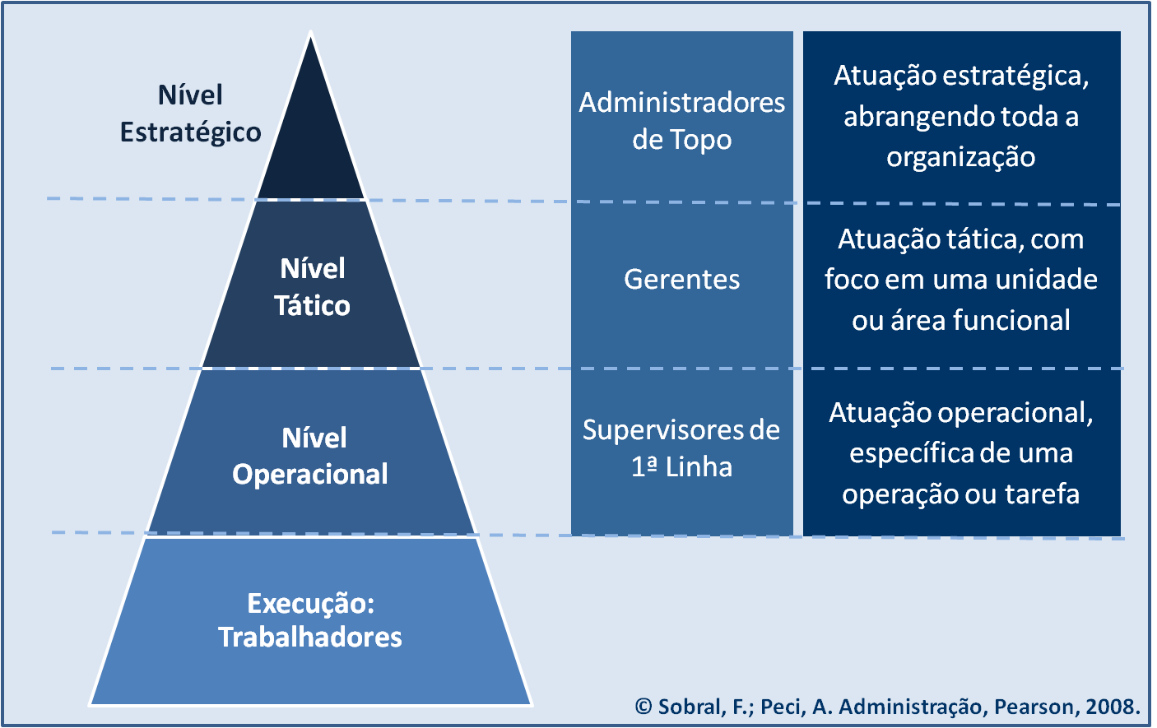
NIVEIS HIERÁRQUICOS

Slide 23
AMBIENTE ORGANIZACIONAL
O ambiente organizacional refere-se ao conjunto de forças, tanto externas como internas à organização, que têm o potencial para influenciar o desempenho da organização.
Sendo o ambiente externo o contexto onde as organizações estão inseridas, ou seja, todo que influencia externamente a organização, desde fatores ambientais, econômicos, políticos e etc.

Slide 24
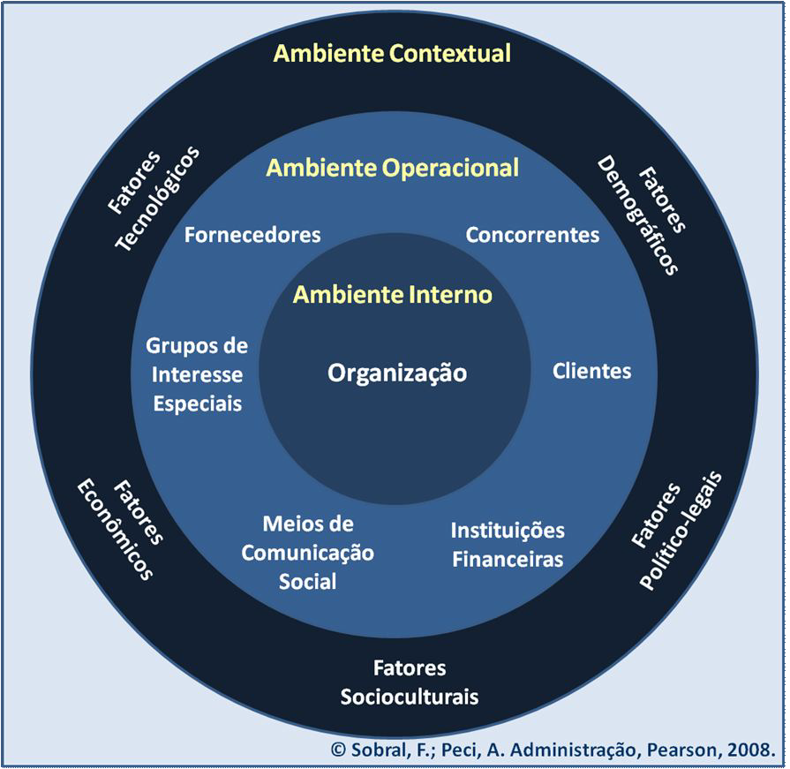
AMBIENTE ORGANIZACIONAL

Slide 25
ESTRUTURA DAS ORGANIZAÇÕES
O sistema empresarial é formalizado através de cargos, fluxo de trabalho e também através de regras e regulamentos, esta formalização traz o poder de decisão para algumas posições, que podem ser centralizadas ou não.

Slide 26
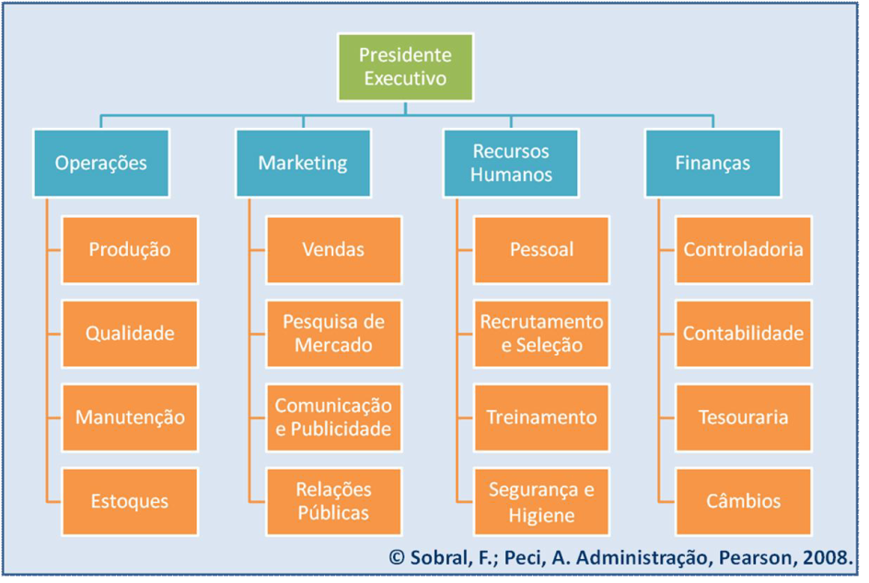
ESTRUTURA DAS ORGANIZAÇÕES

Slide 27
OS PAPÉIS DO GESTOR
O Empreendedor – toda pessoa que identifica necessidades de clientes potenciais e, com uma oportunidade de negócio para satisfazê-las;
O Empresário – aquele que mantém e expande um negócio já existente, garantindo que seja rentável e perdure no tempo, porém no mesmo ramo;
O Técnico – aquele especialista que desempenha as ações principais do negócio, aliando tecnologia e gestão;
O Administrador – aquele que organiza a estrutura e exerce o poder e autoridade para que as atividades da organização sejam executadas.

